Slide 1
Методичне об’єднання
вчителів трудового навчання
ЗНЗ міста
м. Чернівці, 04.01.2019

Slide 2
ПЛАН
проведення засідання методичного об’єднання щодо організації навчально-виховного процесу з трудового навчання
в закладах освіти міста Чернівці у ІІ семестрі 2018/2019 н.р.
Аналіз роботи вчителів трудового навчання в І семестрі 2018/2019 н.р.
Результативність участі школярів міста у ІІ етапі Всеукраїнської олімпіади з трудового навчання у 2018/2019 н.р.
Методичні рекомендації щодо викладання трудового навчання у ІІ семестрі 2018/2019 н.р.
Про проведення міської виставки-конкурсу науково-технічної творчості та декоративно-ужиткового мистецтва вихованців ЗНЗ, ПНЗ
Різне.

Slide 3
Науково-методична проблема на 2018/2019 р. для вчителів трудового навчання (технологій)
«Формування в учнів технічного світогляду, закріплення на практиці знань про технологічну діяльність».

Slide 4
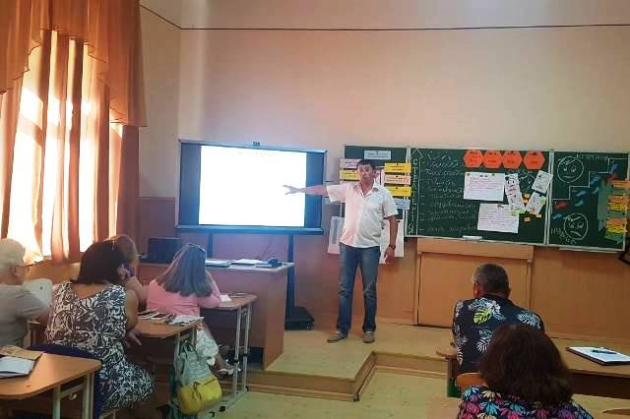
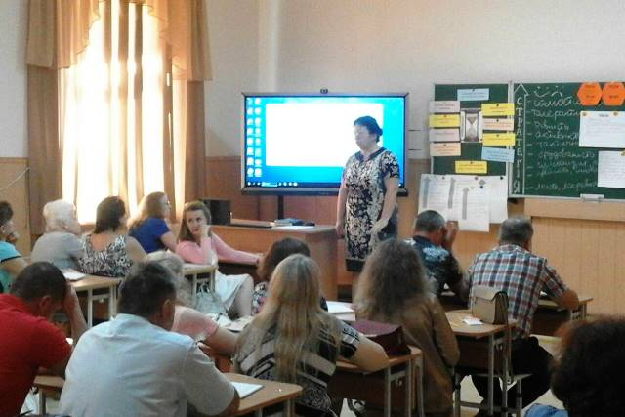
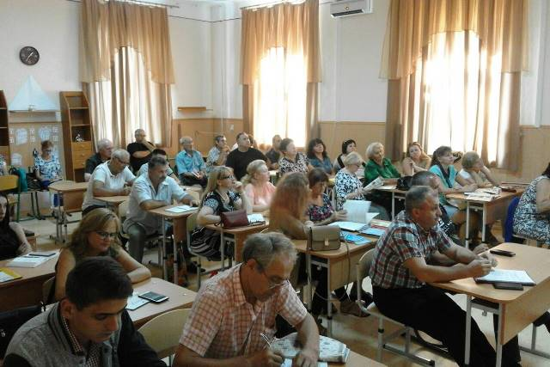
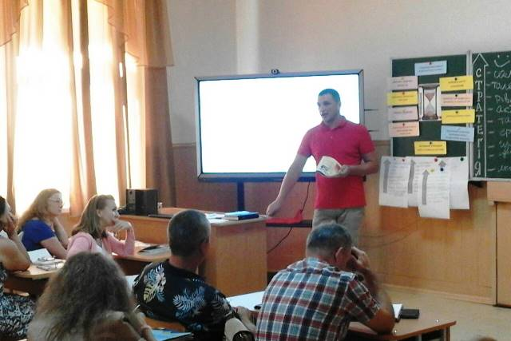
31.08.2018 року гостинно зустрічав учителів трудового навчання заклад загальної середньої освіти №1, де вони змогли окреслити основні орієнтири щодо організації та проведення 2018/2019 навчального року

Slide 5
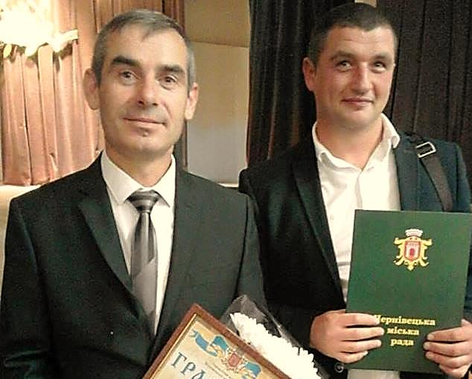
З нагоди професійного свята Працівників освіти наші колеги нагороджені:
- грамотою Чернівецької міської ради - Палій Ю.В., учитель трудового навчання і інформатики ЗОШ №38;
- грамотою управління освіти - Ляшенкр Р.М, учитель трудового навчання ЗОШ №28.

Slide 6
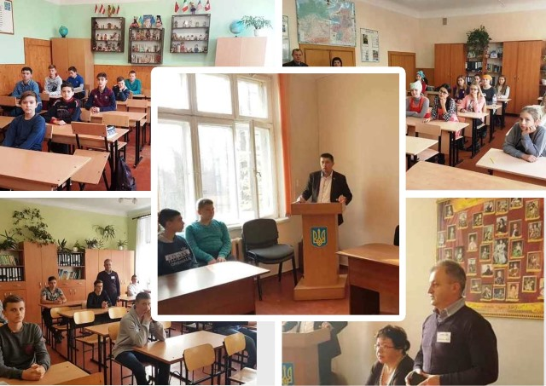
Олімпіадний марафон умільців з трудового навчання (технічні та обслуговуючі види праці)
09-10 листопада 2018 року
Чернівецька ЗОШ І-ІІІ ступенів №3

Slide 7
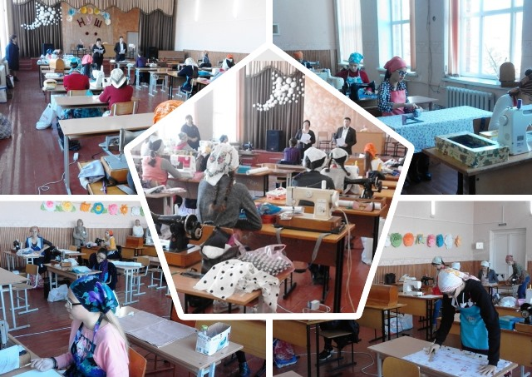

Slide 8
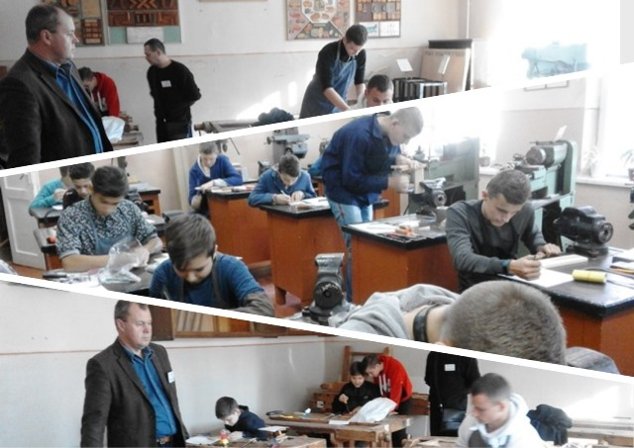

Slide 9
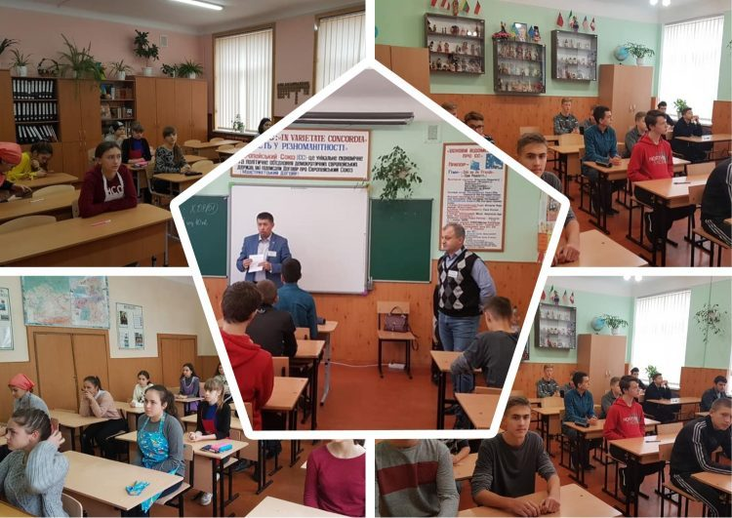

Slide 10
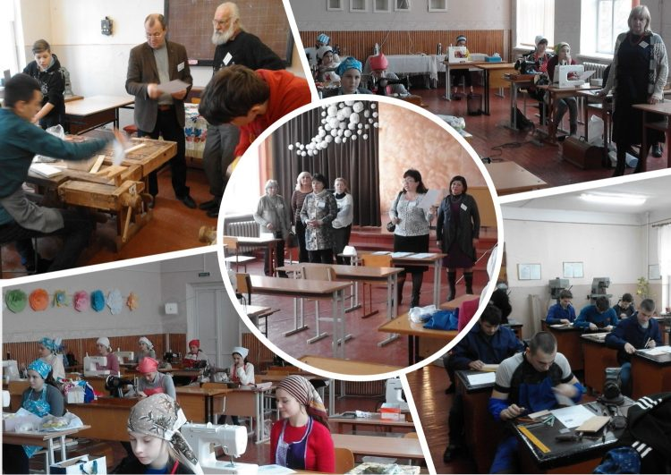

Slide 11
ЗВІТ
про проведення І-ІІ етапів Всеукраїнської учнівської олімпіади
з трудового навчання (технічна праця)
у 2018/2019 навчальному році
У І етапі олімпіади взяли участь:
• технічні види праці - 638 (шістсот тридцять вісім) школярів.
• обслуговуючі види праці - 629 (шістсот двадцять дев’ять) школярів
У ІІ етапі олімпіади взяли участь:
• 51 (п’ятдесять один) школяр (звіт додається), з них 0 (нуль) є учнями ЗПТО, не приймали участь в олімпіаді учні 18 (вісімнадцяти) ЗЗСО- технічні види праці;
• 50 (п’ятдесять) школярів (звіт додається), з них 0 (нуль) є учнями ЗПТО, не приймали участь в олімпіаді учні 15 (п’ятнадцять) ЗЗСО – обслуговуючі види праці

Slide 12
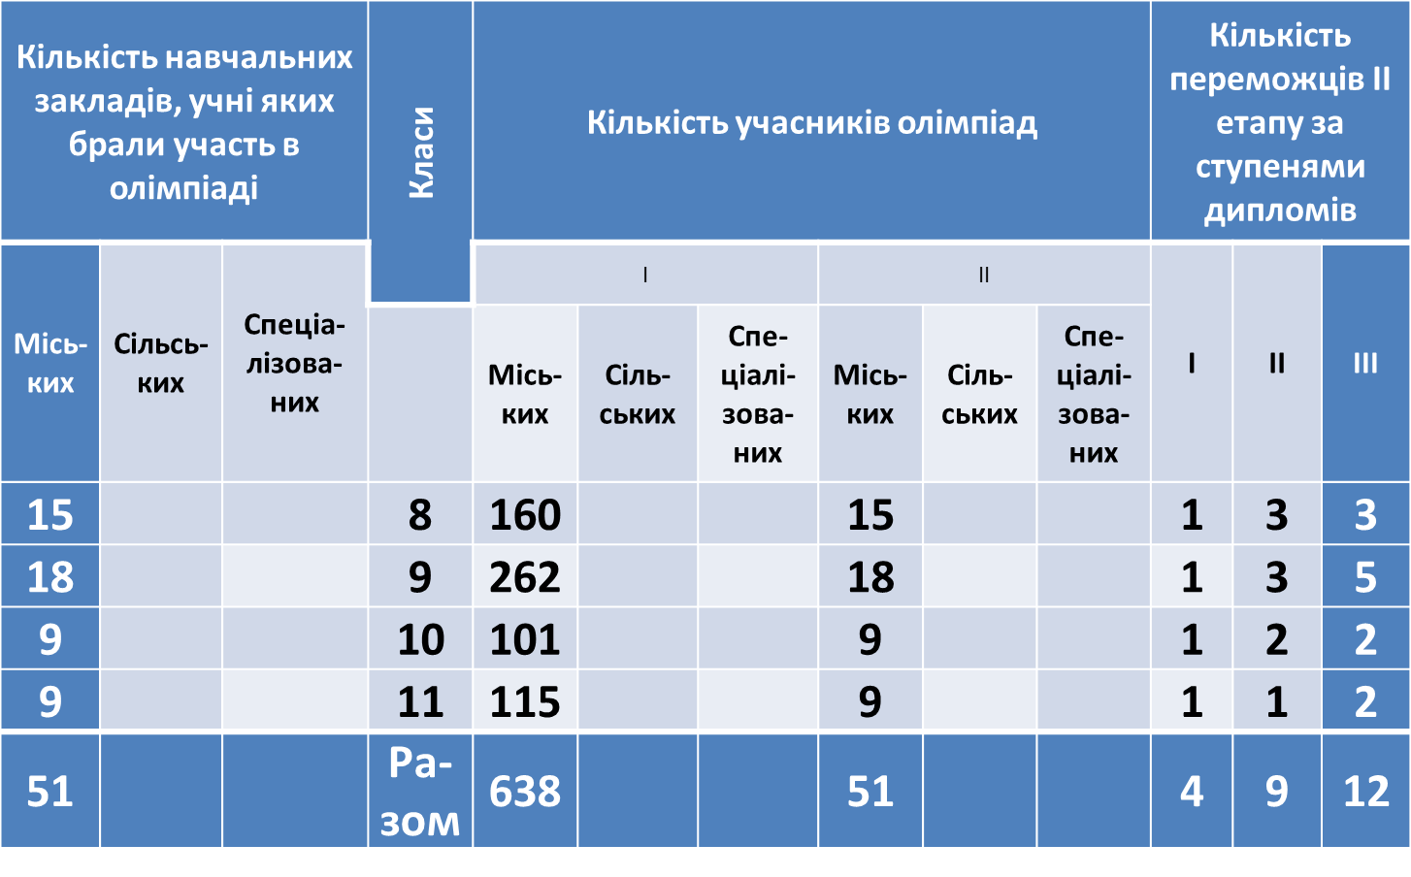
Якісні показники становлять:
(технічні види праці)

Slide 13
Якісні показники становлять:
(обслуговуючі види праці)
Кількість навчальних закладів, учні яких брали участь в олімпіаді |  |  | Класи | Кількість учасників олімпіад |  |  |  |  |  | Кількість переможців ІІ етапу за ступенями дипломів
Місь-ких | Сільсь-ких | Спеціа-лізова-них |  | І |  |  | ІІ |  |  | І | ІІ | ІІІ
 |  |  |  | Місь-ких | Сіль-ських | Спе-ціалі-зова-них | Місь-ких | Сіль-ських | Спе-ціалі-зова-них
18 |  |  | 8 | 242 |  |  | 18 |  |  | 1 | 3 | 5
15 |  |  | 9 | 233 |  |  | 15 |  |  | 1 | 3 | 3
8 |  |  | 10 | 73 |  |  | 8 |  |  | 1 | 1 | 2
9 |  |  | 11 | 81 |  |  | 9 |  |  | 1 | 1 | 2
50 |  |  | Ра-зом | 629 |  |  | 50 |  |  | 4 | 8 | 12

Slide 14
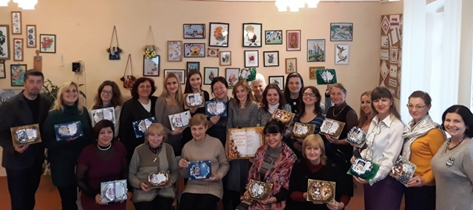
23.11.2018 року на базі закладу загальної середньої освіти І-ІІІ ступенів №10 Чернівецької міської ради відбувся майстер-клас вчителя трудового навчання (обслуговуючі види праці) Чагоряну Христини Василівни на тему: «Використання технік по виготовленню об’ємних подарункових листівок на уроках обслуговуючої праці».

Slide 15
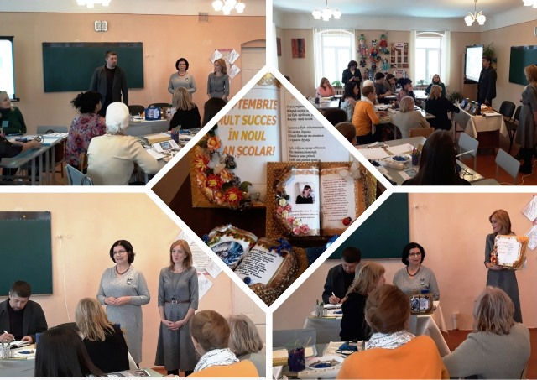

Slide 16
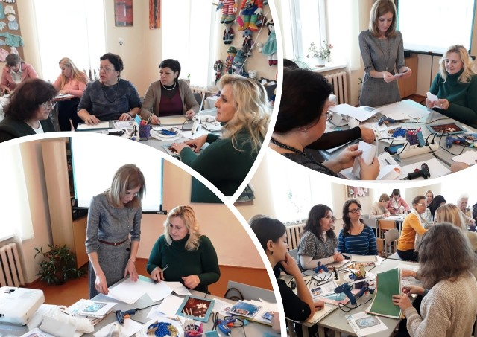

Slide 17
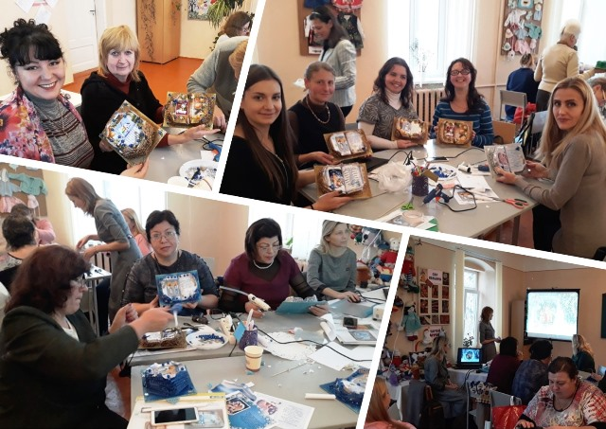

Slide 18
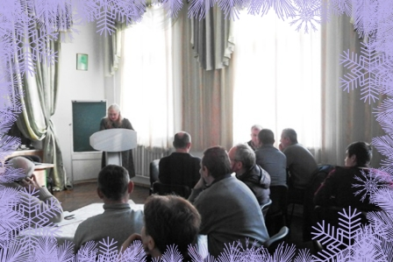
Створити необхідні умови для розвитку педагогічної творчості вчителів, відповідну позитивну атмосферу, надихнути педагогів на творчу діяльність і підтримати своїх колег у їхніх творчих педагогічних пошуках було метою семінару-практикуму для вчителів трудового навчання (технічні види праці), який відбувся 30 листопада 2018 року на базі Чернівецької гімназії №3. Тема семінару: «Особливості викладання трудового навчання та актуальні проблеми у вивченні предмета “Технології” в 10 класі».

Slide 19
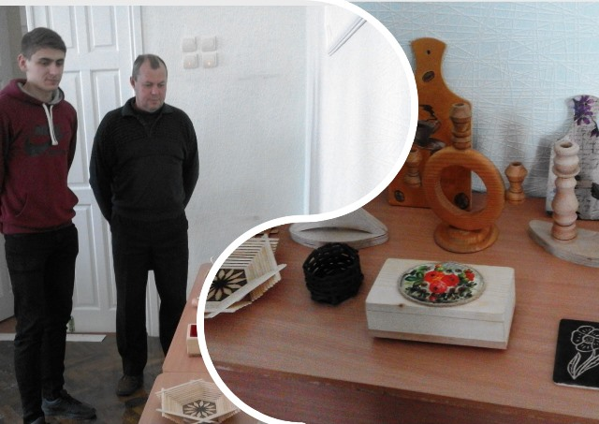

Slide 20
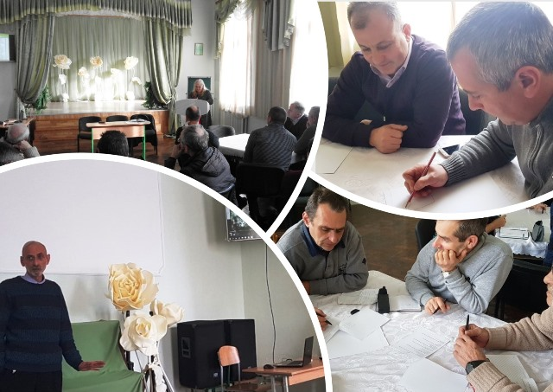

Slide 21
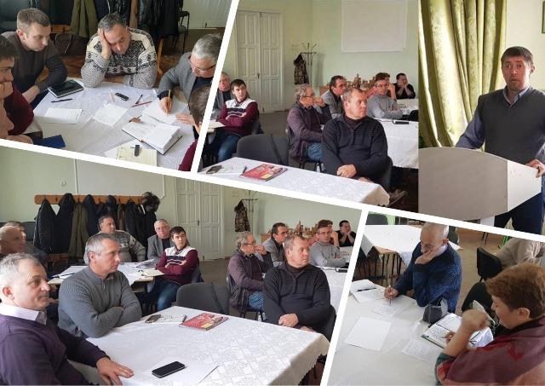

Slide 22
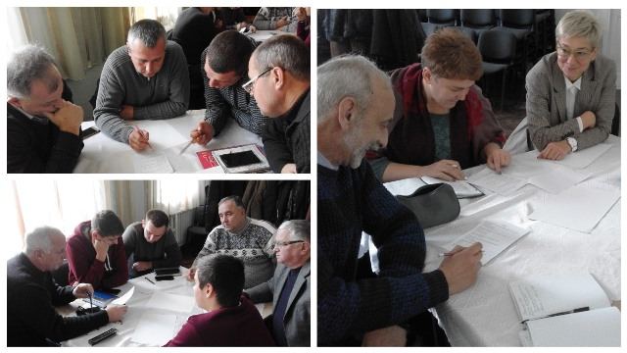

Slide 23
Відповідно до плану роботи управління освіти Чернівецької міської ради на 2018/2019 навчальний рік 07 грудня 2018 року на базі Чернівецького ЗЗСО І – ІІІ ступенів № 11 (керівник – Герасим’юк М.В.) відбулося засідання міського методичного об’єднання вчителів обслуговуючої праці у формі семінару-практикуму з проблеми «Впровадження в освітній процес технологій з виготовлення об’єктів проектування методом в’язання».

Slide 24
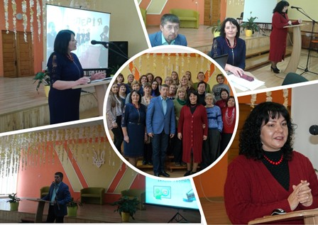

Slide 25
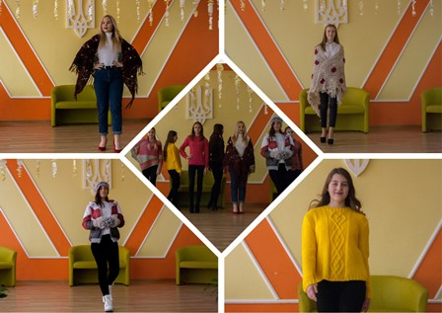

Slide 26
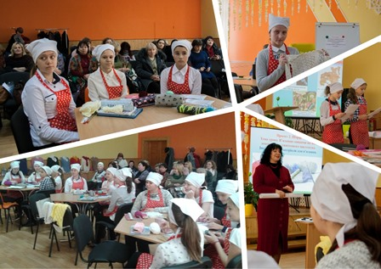

Slide 27
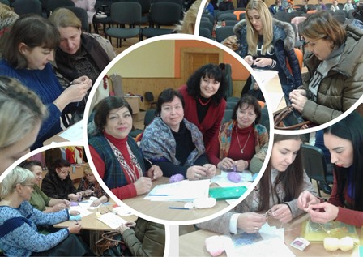

Slide 28
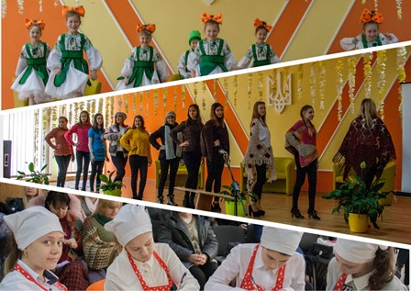

Slide 29
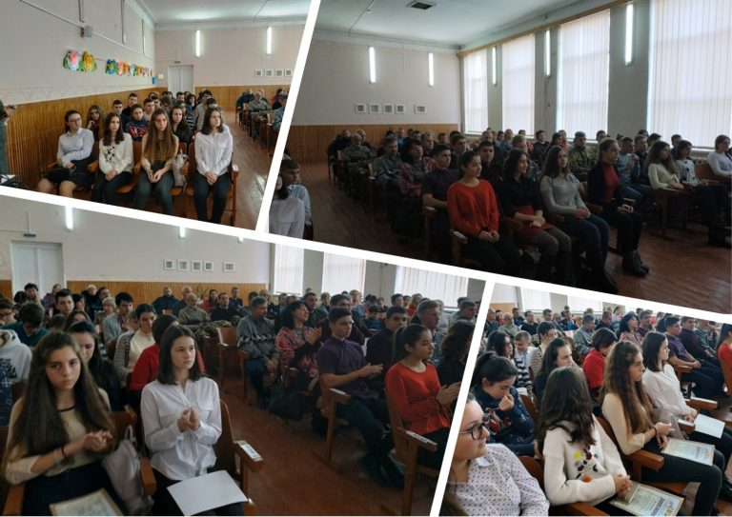
11 грудня 2018 року у актовому залі Чернівецького закладу загальної середньої освіти І-ІІІ ступенів №3 на урочисте свято «Майбутнє твориться сьогодні» зібралися найкращі учні і вчителі, які гідно представили свій заклад загальної середньої освіти на ІІ етапі Всеукраїнської предметної олімпіади з трудового навчання.

Slide 31
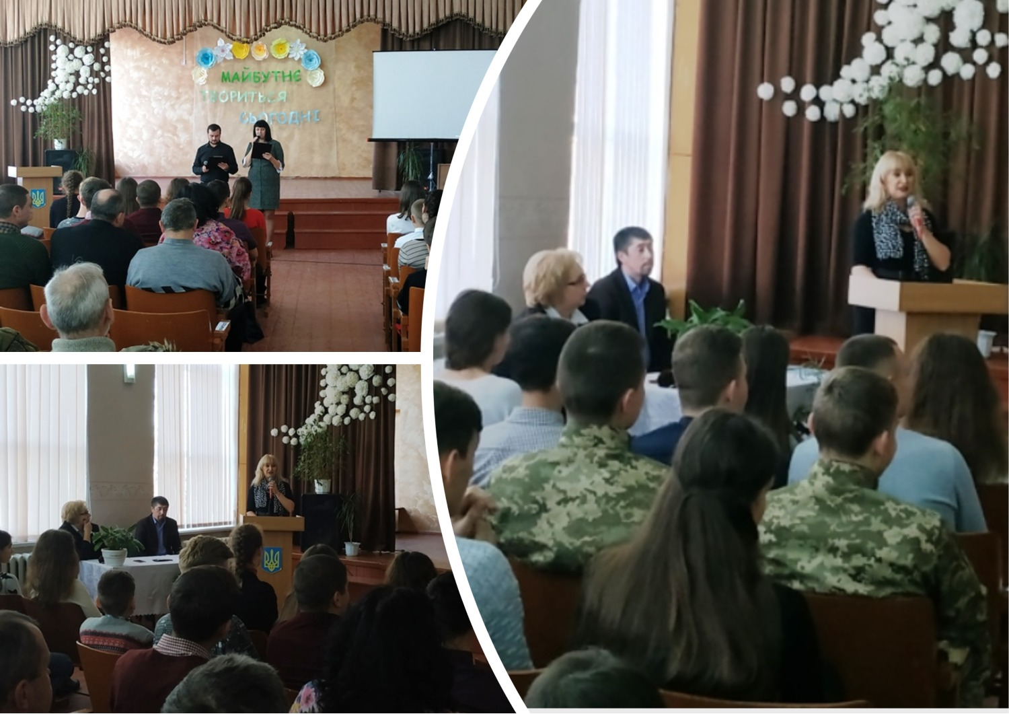

Slide 32
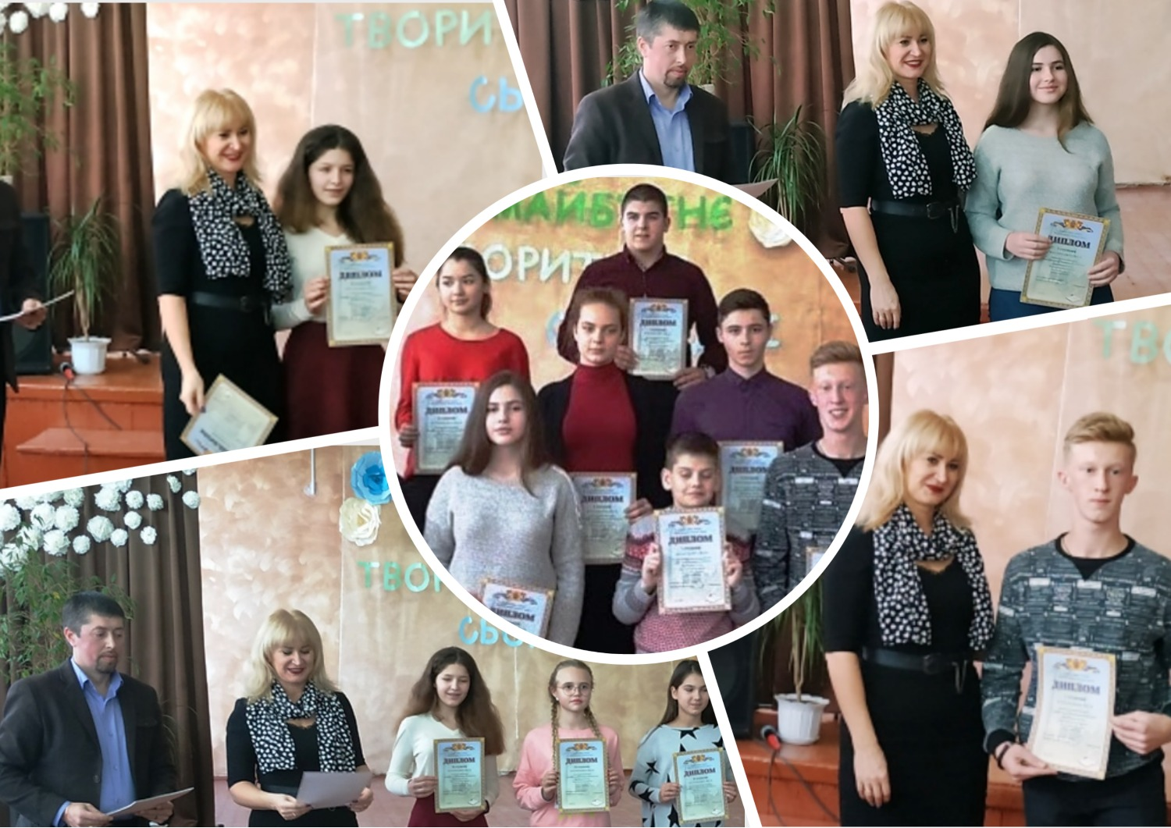

Slide 33
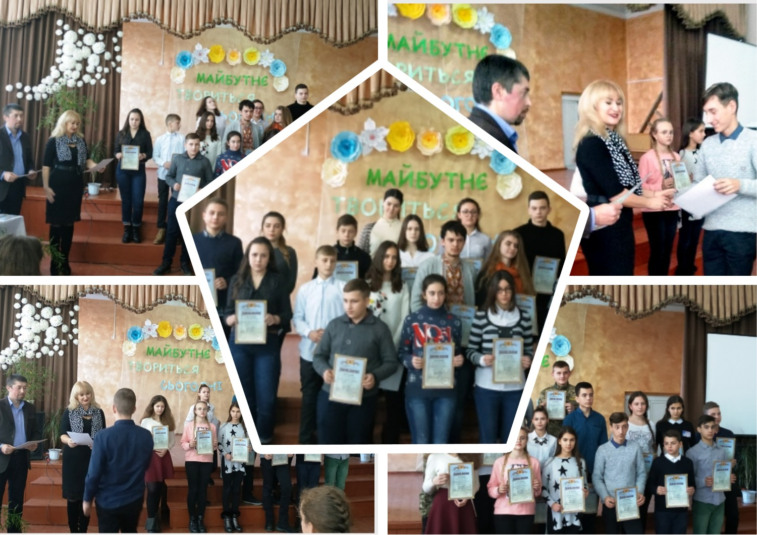

Slide 34
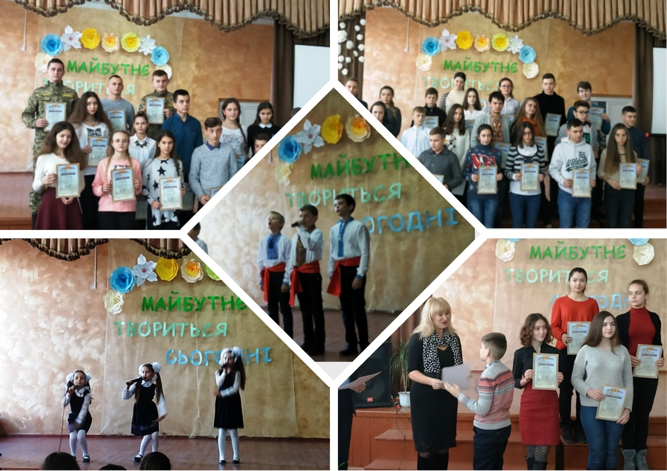

Slide 35
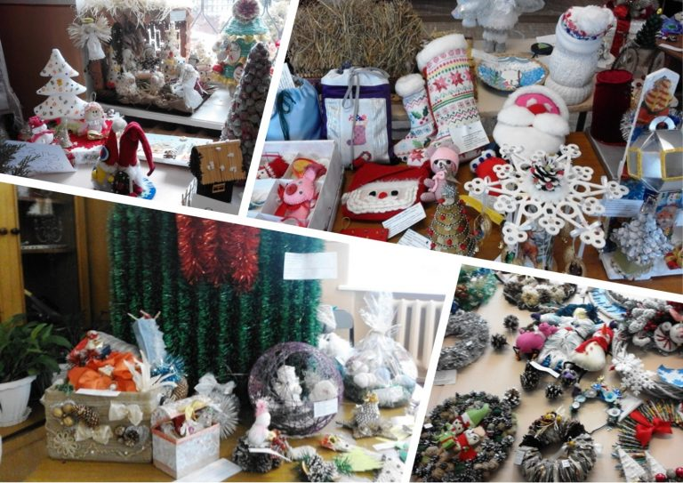
В грудні 2018 року відповідно до плану роботи міського методичного центру управління освіти Чернівецької міської ради було проведено міську новорічно-різдвяну виставку «Новорічна композиція» на базі міського центру еколого-натуралістичної творчості учнівської молоді, на якій було представлено 192 експонати закладів освіти і позашкілля міста

Slide 36
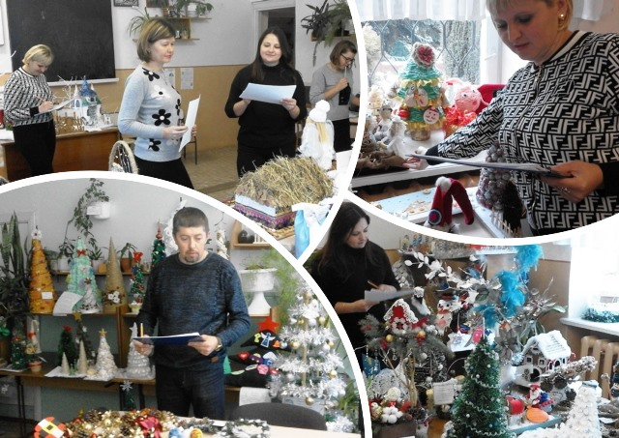

Slide 37
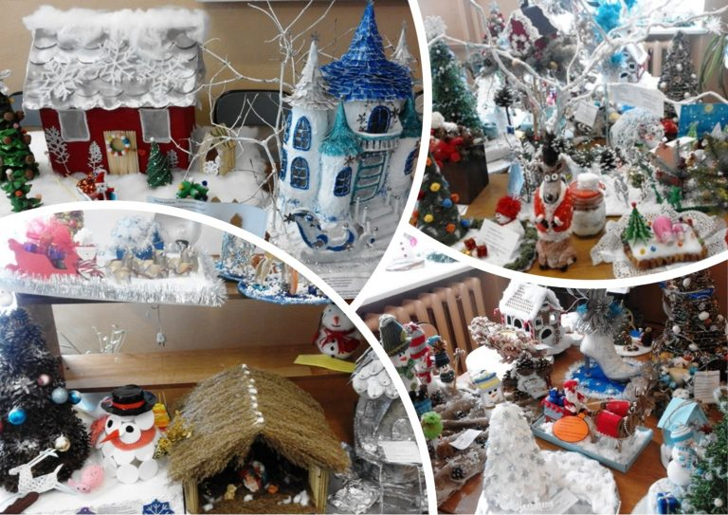

Slide 38
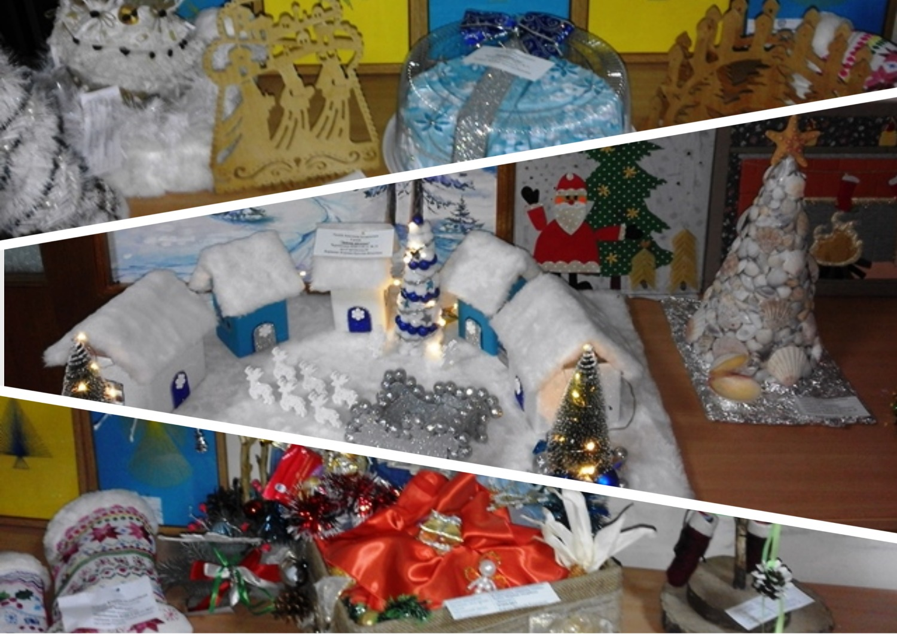

Slide 39
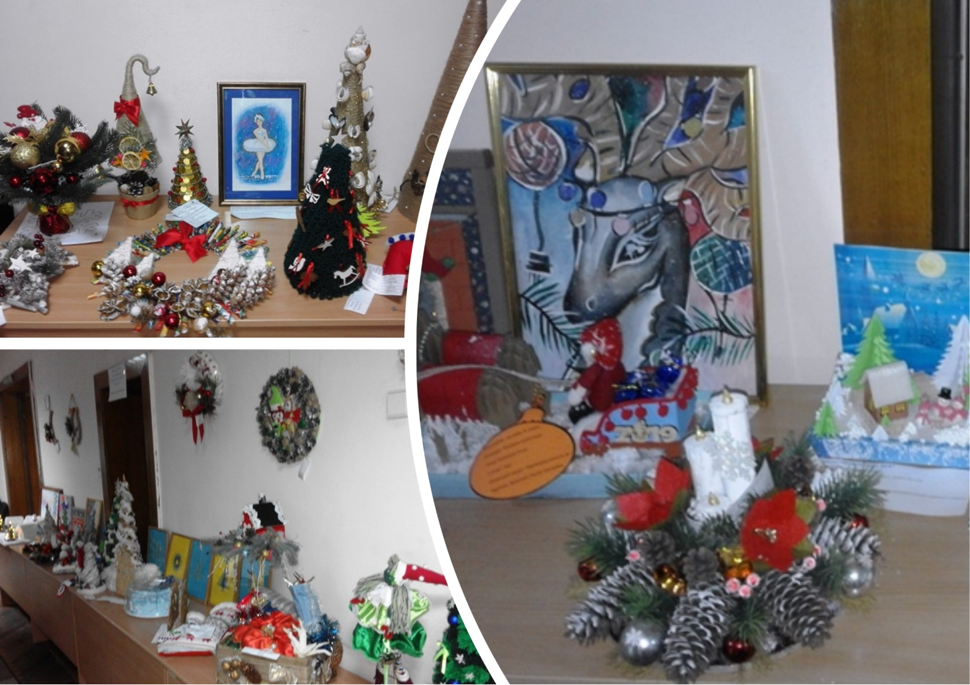

Slide 40
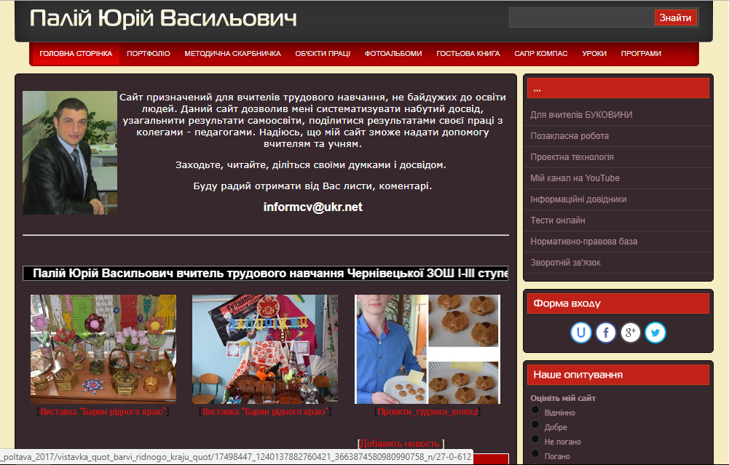
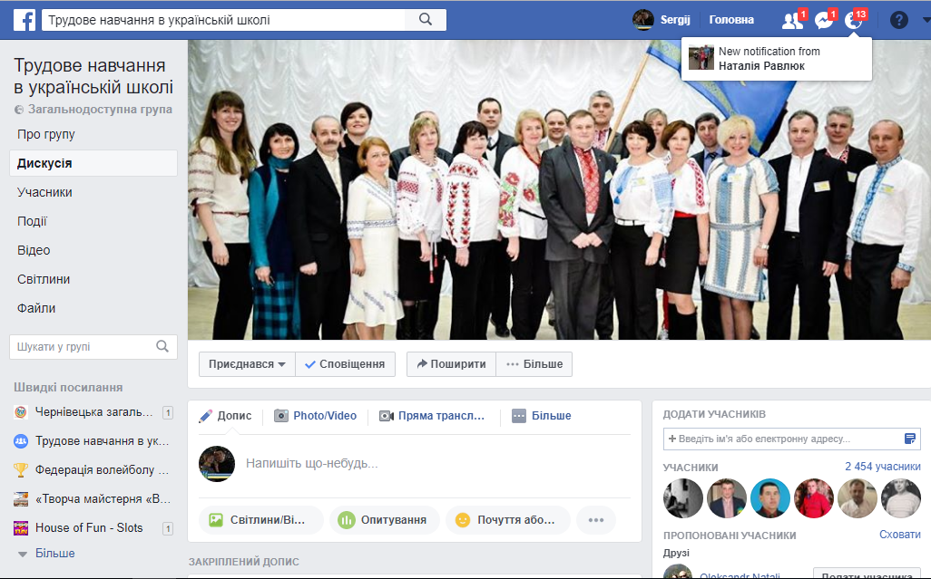
http://trudpalcv.at.ua/
https://www.facebook.com/groups/1775468302718754/

Slide 41
https://www.facebook.com/
groups/633522206988902/
https://www.facebook.com/groups/1873113212937463/?multi_permalinks=2207327312849383&notif_id=1546448319159677&notif_t=group_activity

